Slide 1
Navrhování trvale udržitelných lidských sídel
Katarína Halásová, 427129

Slide 2
Environmentálne šetrné spôsoby bývania
Ekolologické poľnohospodárstvo, rodový statok, poľnohospodárske družstvo, permakuturny dizajn = environmentálne pozitívne metódy poľnohospodárstva
Nízko energetický dom, pasívny dom, Veronica Hostětín

Slide 3
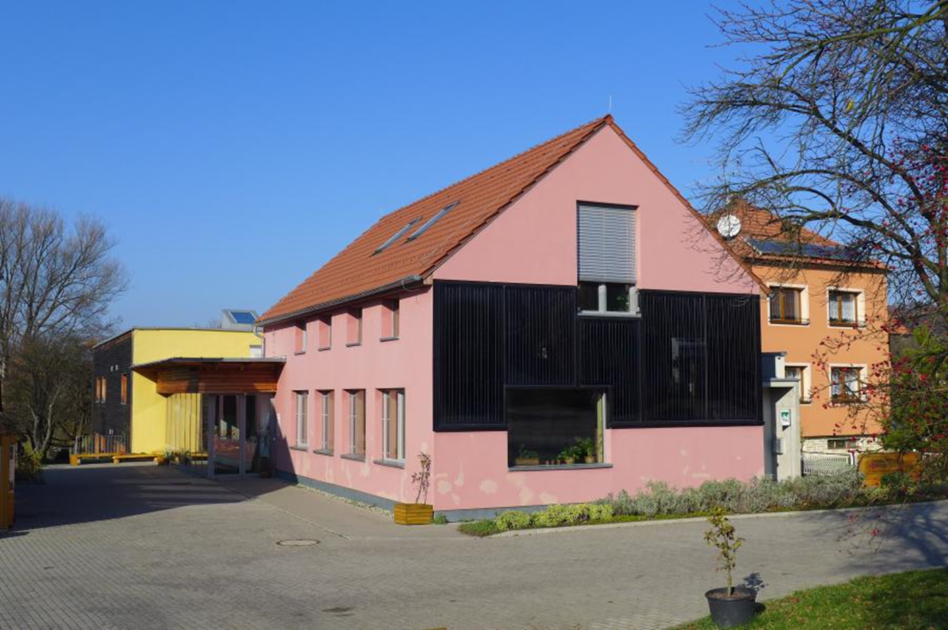
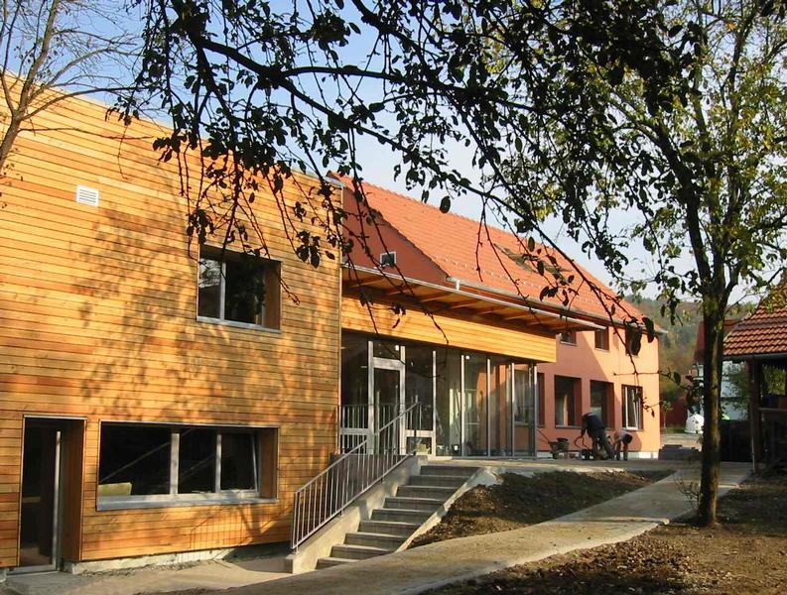

Slide 4
Ekologické poľnohospodárstvo
Organic agriculture
Používa znalosti rôznych disciplín – pôdnej mikrobiológie, rezistentných odrôd, metódy biologickej ochrany proti chorobám a škodcom
Poľnohospodársky systém, ktorý spĺňa kritériá IFOAM – International Federation of Organic Agriculture Movements
(Ulčák, 2014)

Slide 5
Kritériá IFOAM
Podľa nich sa takéto poľnohospodárstvo snaží:
Produkovať vysoko kvalitné potraviny v dostatočnom množstve
Spolupracovať s prírodnými systémami a nie im dominovať
Podporovať fungovanie biologických cyklov v rámci poľnohospodárskeho hospodárstva zapojením mikroorganizmov, planých aj kultúrnych rastlín a zvierat
Udržovať a zvyšovať pôdnu úrodnosť
V čo najväčšej miere používať obnoviteľné zdroje energie
Pokiaľ možno pracovať v uzavretom kolobehu organickej hmoty a živín
Poskytnúť hospodárskym zvieratám podmienky, ktoré im umožňujú všetky prejavy prirodzeného chovania
Vyvarovať sa všetkých foriem znečistenia z poľnohospodárskej prevádzky
Udržovať genetickú diverzitu poľnohospodárskeho systému, vrátane ochrany stanovíšť voľne žijúcich druhov rastlín a živočíchov
Poskytovať poľnohospodárom primeraný príjem a uspokojenie z práce, vrátane bezpečného pracovného prostredia
Brať do úvahy širšie sociálne a environmentálne dopady poľnohospodárskej činnosti
(Ulčák, 2014)

Slide 6
Aplikácia zásad
V praxi znamená využívanie kompostovania, uplatňovanie osevných postupov, vylúčenie rýchlo rozpustných umelých hnojív, redukcia antibiotík a hormonálnych prípravkov, mechanickú kontrolu burín či snahu o lokálne spracovanie produktov a priamy predaj spotrebiteľovi
(Ulčák, 2014)

Slide 7
Rodový statok
Pozemok – hektár +
Skladá sa z – ekozáhrada s ovocným lesom, jazero, sad, lúka
Ohraničený voľne rastúcimi živými ploty (pôvodné druhy kríkov)
Výsadba a pestovanie – princípy permakultúry a prírodných metódach hospodárenia
Rodinné vlastníctvo
(Jaroslav Svoboda http://www.rodovystatek.cz/)

Slide 8
Poľnohospodárske družstvo
Česko-Slovensko – Jednotné roľnícke družstvá; 1949 – 1990, neboli právne družstvami (socialistické organizácie)
Po nežnej revolúcii JRD zrušené -> poľnohospodárske družstvá
Rok neskôr zrušené (prijatie Obchodného zákonníka) -> poľnohospodárske družstvá sa stali družstvami (právna forma

Slide 9
Permakultúra
Princípy permakultúry
Relatívne umiestnenie: Každý prvok (dom, rybník, cesta, atď.) je umiestnený vo vzájomnom vzťahu k ostatným, takže si môžu vzájomne pomáhať
Každý prvok vykonáva mnoho funkcií
Každá dôležitá funkcia je zabezpečovaná mnohými prvkami
Energeticky úsporné plánovanie budov a usadlostí (zóny, sektory a výškové plánovanie)
Dáva sa prednosť biologickým zdrojom pred fosílnymi palivami
Kolobeh energie priamo na mieste (ako paliva, tak aj ľudskej energie)
Pri tvorbe vhodných pozemkov a pôd sa využíva zrýchlená prírodná rastlinná sukcesia
Produktívne spolupracujúce systémy využívajú polykultúru a diverzitu (rôznorodosť) vzájomne prospešných druhov
K dosiahnutiu najlepších výsledkov sa využívajú okrajové efekty a prírodné vzory

Slide 10
Veci v záhrade spolu súvisia
Aby zložky designu fungovali účinne tak ich musíme umiestniť na správne miesto
Príklad: vodné nádrže umiestnime vyššie, ako je dom a záhrada. Vodu z nich nemusíme čerpať, pretože steká sama od seba dole
Správne umiestnenie záhradky – ideálne medzi dom a kurník. Môžeme zbierať odpad zo záhradky cestou ku kurníku a slepačí trus prehodiť do záhradky lopatou
Pracovné vzťahy máme vytvárať tak, aby potreby jedného prvku boli uspokojované výstupmi druhého prvku
Malá farma môže obsahovať prvky: dom, skleník, záhradu, kurník, vodnú nádrž, miesto na výrobu kompostu, les, včelín, priehradu, rybník, vetrolam, stodolu, dielňu, skládku dreva, živé ploty, miesto pre chov dážďoviek (žížal), atď.

Slide 11
Prvok vykonáva viac funkcií
Príklad: rybník
Využitie: zavlažovanie, napájanie dobytka, pestovanie vodných rastlín, protipožiarna ochrana, domov vodných vtákov, rybia farma, zrkadlo na odrážanie svetla
Trnovník akát plní veľa funkcií – dodáva semená pre kŕmny systém hydiny (drůbež), dodáva lístie pre väčšie zvieratá, peľ pre včely, púta kyslík do pôdy (viaže), funkcia prípravnej rastliny – buduje a chráni pôdu pre pomalšie rastúce citlivejšie druhy

Slide 12
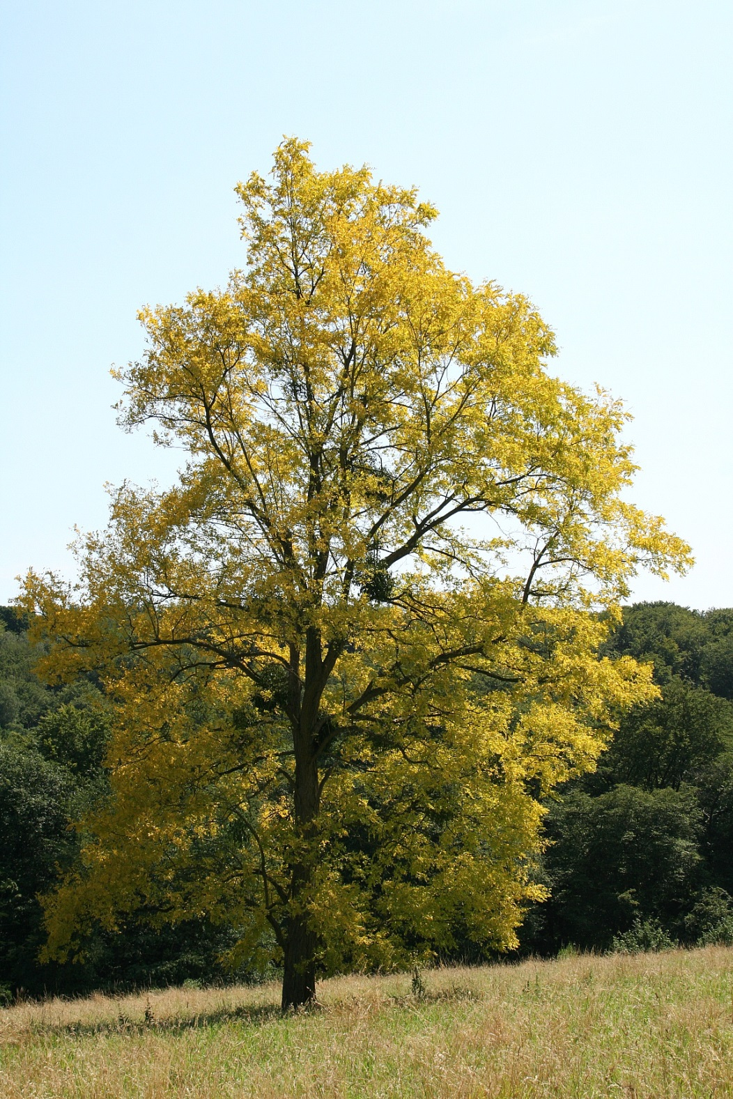
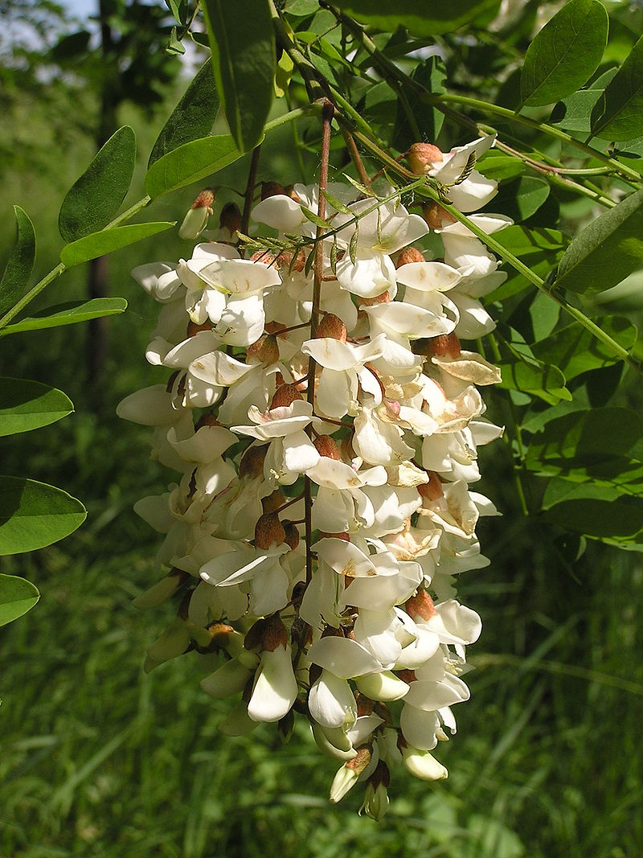

Slide 13
Každý dôležitá funkcia je zaisťovaná mnohými prvkami
Voda, potraviny, energia či ochrana proti požiaru
Príklad: dom so slnečnými kolektormi na ohrev vody má aj rezervný ohrievač na pevné palivo (využívaná keď nesvieti slnko)
Protipožiarna ochrana – rybník, cesty, menej horľavé stromy vo vetrolamoch, mokriny
Zadržiavanie vody – priehradami, nádržami, mokrinami, swejlami (swejly) – zavodňovacie priekopy

Slide 14
Energeticky úsporné plánovanie
Aby sme ho dosiahli treba správne umiestniť rastliny, zvieracie výbehy a štruktúry do zón a sektorov
Ideálny pozemok = má mierny sklon ku slnečnej strane a ovplyvňuje ho málo premenných faktorov
Plánovanie zón – umiestnenie prvkov na základe častosti ich využívania, resp. potreby ich obsluhovať
Prvky, ktoré je potrebné navštíviť každý deň je vhodné umiestniť blízko hlavného obydlia, domu (napr. skleník, záhradka či kurník)
Prvky, ktoré navštevujeme málo umiestnime ďalej od obydlia (napríklad o ovocný sad či pastviny)
Centrum aktivít – zvyčajne dom

Slide 15
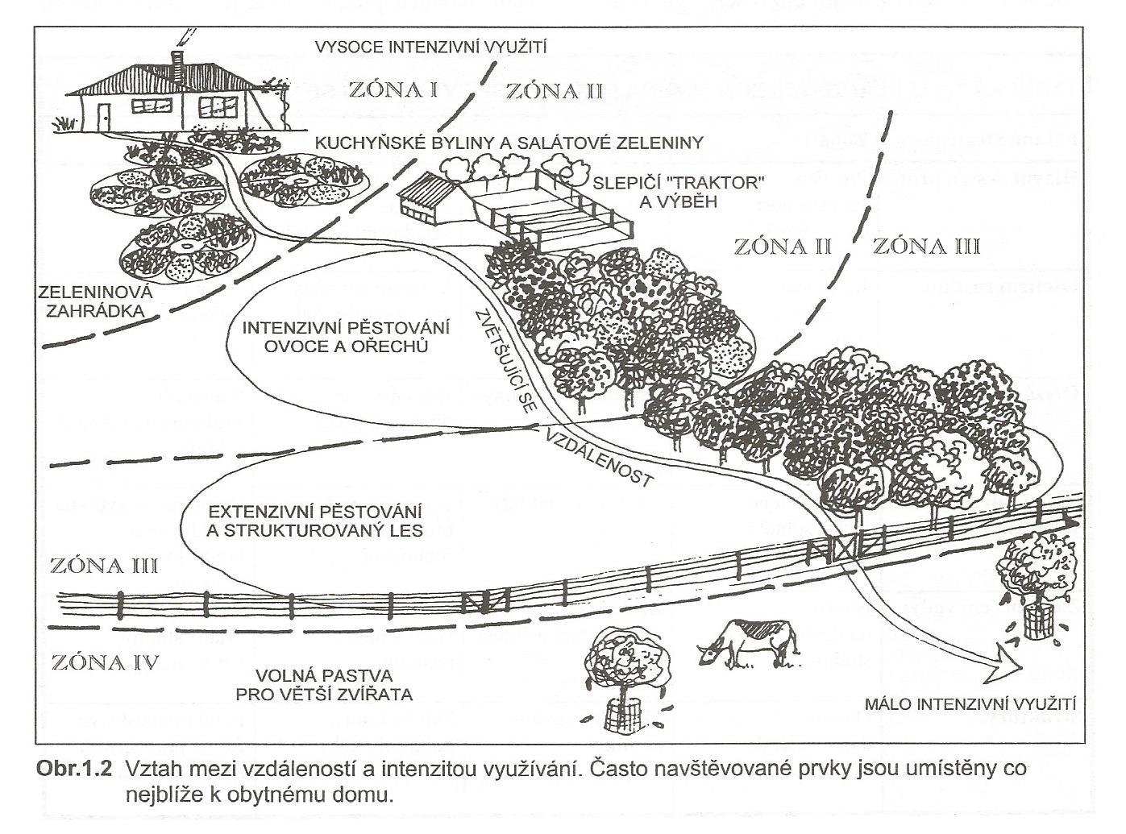

Slide 16
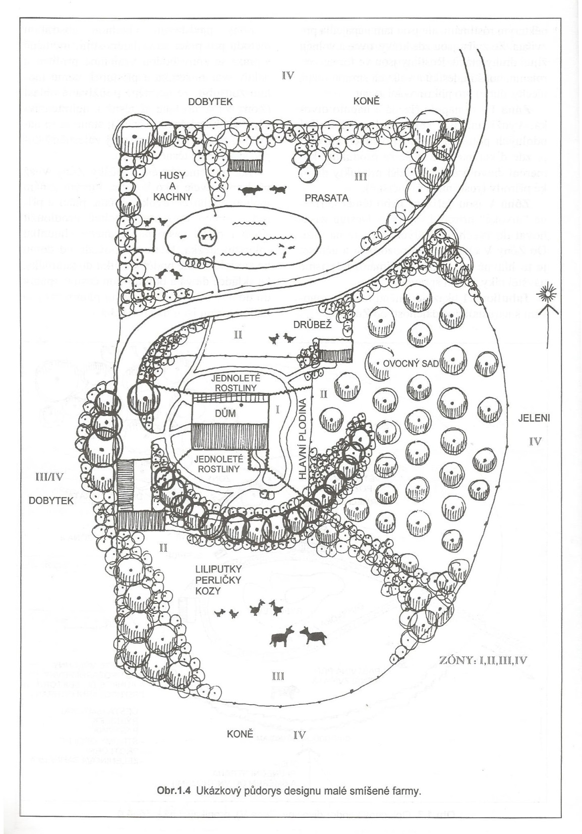

Slide 17
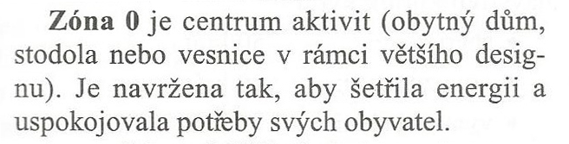
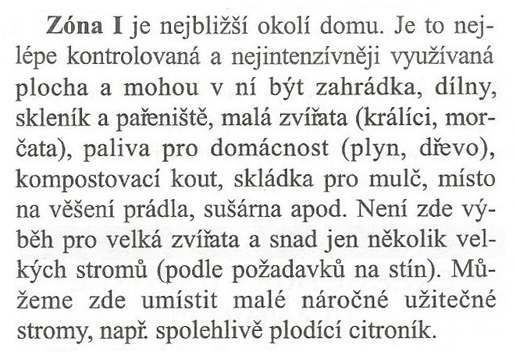

Slide 18
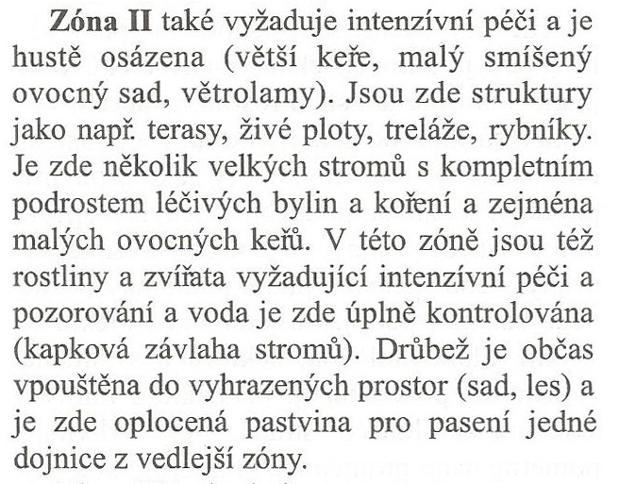

Slide 19
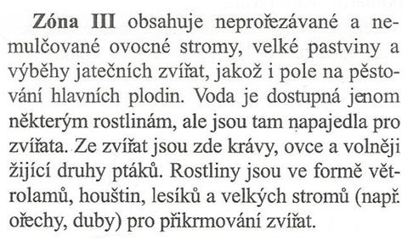

Slide 20
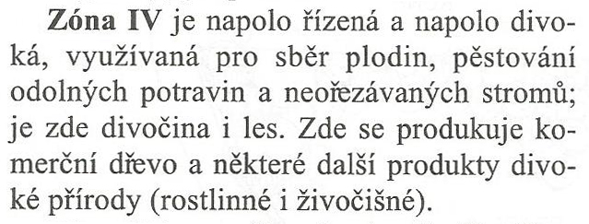
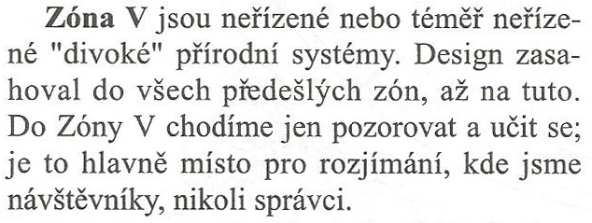

Slide 21
Energeticky úsporné plánovanie
Zlaté pravidlo = Najprv by sme mali rozvíjať najbližšiu zónu a dostať ju pod plnú kontrolu a až potom expandovať naše aktivity ďalej
Plánovanie sektorov – sektory súvisia so slnkom, svetlom, vetrom, dažďom, požiarom a vodnými tokmi (vrátanie povodní)
Prvky do systému prichádzajú zvonku a prechádzajú ním
Pre prvky vytvoríme sektorový diagram odvodený z nášho pozemku – zvyčajne je to klínový graf, ktorý vychádza z centra aktivít (dom)

Slide 22
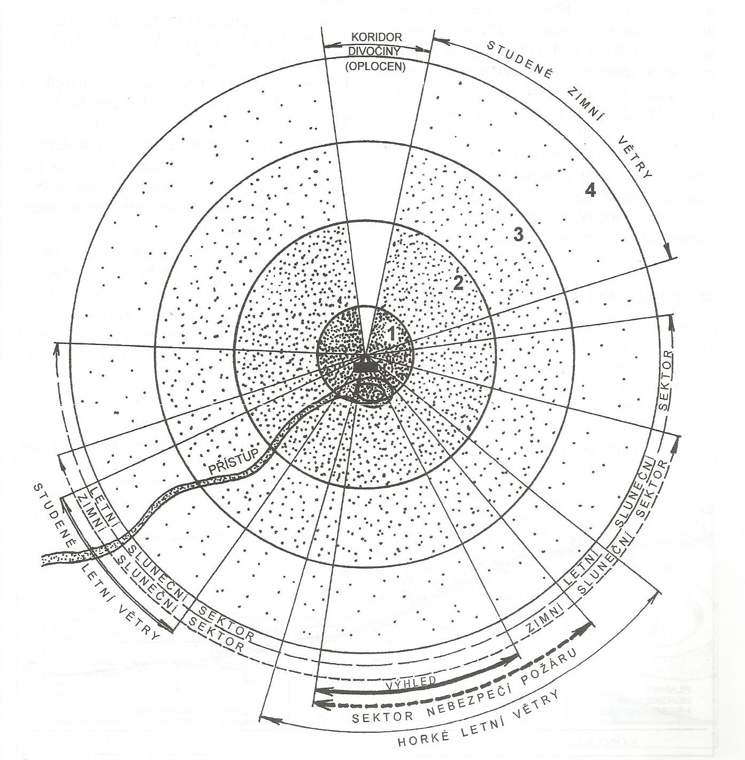

Slide 23
Energeticky úsporné plánovanie
Plánovanie svahov
Pozeráme sa na pozemok z profilu
Slúži to na určenie relatívnej nadmorskej výšky – vieme vhodne umiestniť priehrady, vodné nádrže, studne atď.

Slide 24
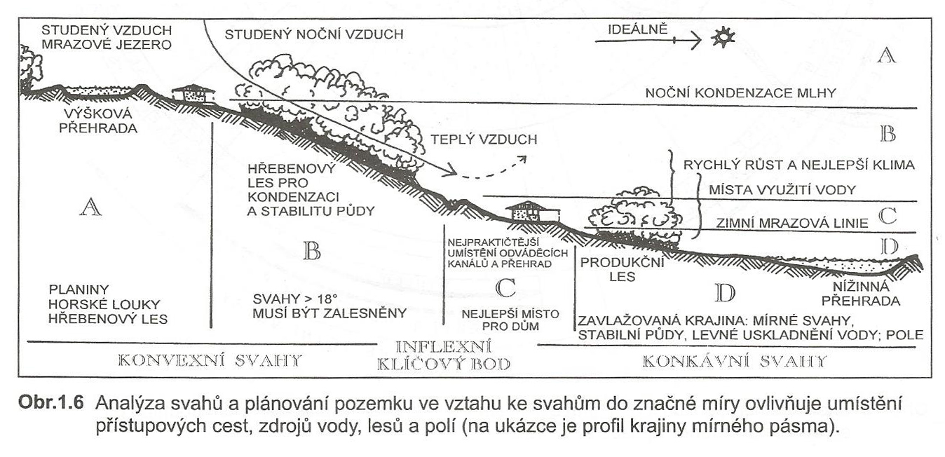

Slide 25
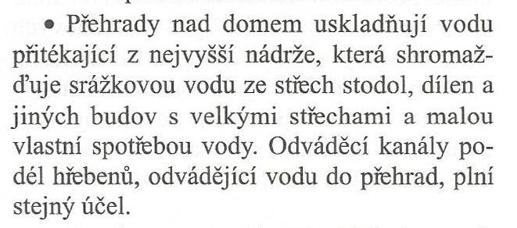
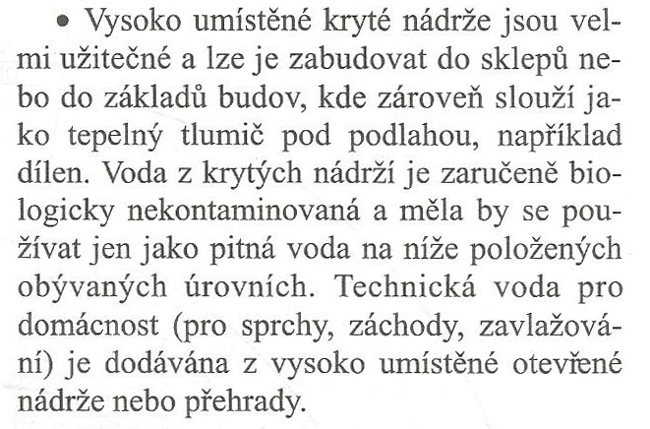

Slide 26
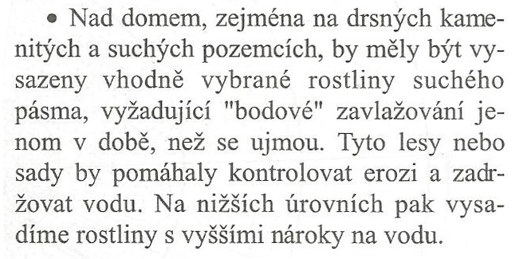

Slide 27
Využitie biologických zdrojov
Využívanie rastlín a zvierat tak, aby sme šetrili energiu a aby urobili časť práce na farme
Ako zdroje palív a hnojív, na kultiváciu, ochranu proti škodcom či burinám (plevelom), erózii a požiaru, ako súčasť kolobehu živín, na obohatenie biotopu, prevzdušnenie pôdy, atď.

Slide 28
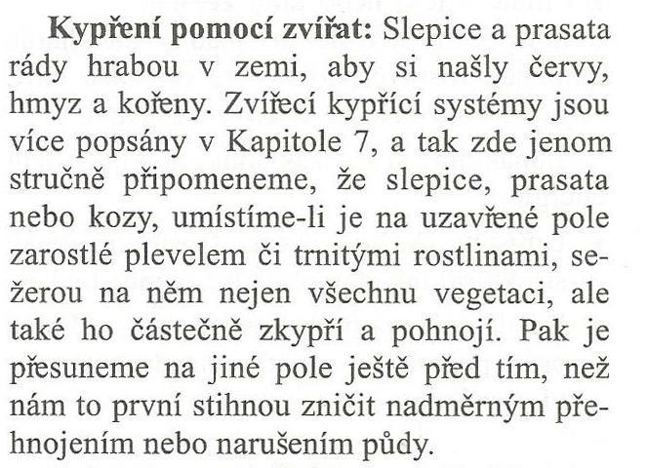

Slide 29
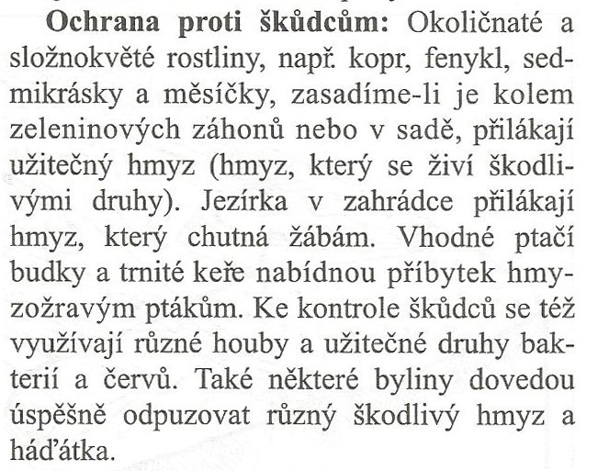

Slide 30
Kolobeh energie
Permakultúrny systém sa snaží zastaviť únik výživných látok a energie z pozemku a nahradiť ho kolobehom
Príklad: kuchynské odpadky sú recyklované v komposte, zvierací hnoj vyrába bioplyn a vracia sa do pôdy, zelené hnojenie obohacuje pôdu

Slide 31
Malé intenzívne systémy
Malý intenzívny systém = systém, ktorý maximálne a účinne využíva väčšinu plochy krajiny, ktorú má k dispozícii, a ktorý má danú plochu plne pod kontrolou

Slide 32
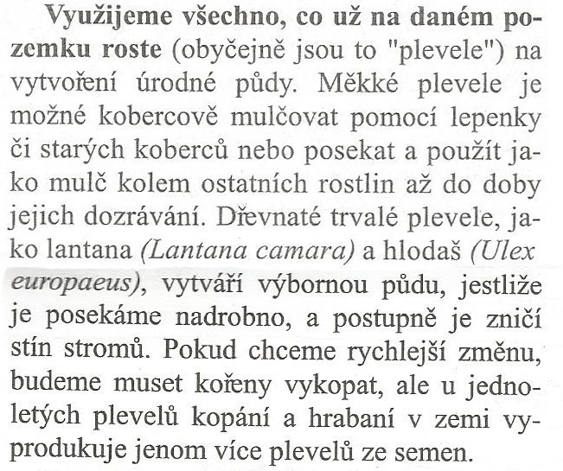
Urýchlenie sukcesie a evolúcie

Slide 33
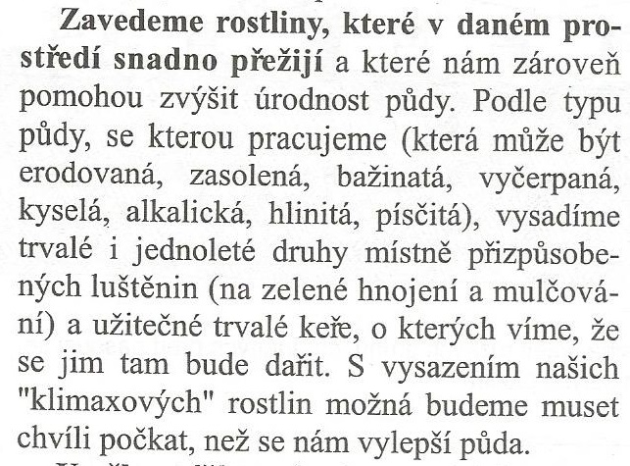

Slide 34
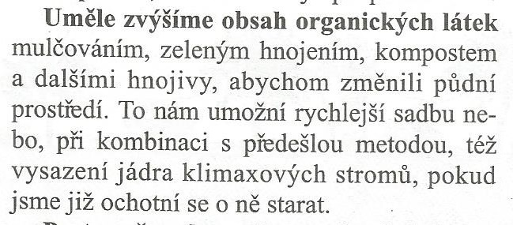
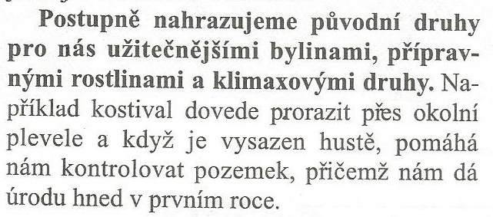

Slide 35
Diverzita
Výnos jednej plodiny z určitej plochy monokultúrneho systému bude vyšší ako výnos tej istej plodiny v permakultúrnom systéme
Súčet výnosov zmiešaného systému bude ale vyšší

Slide 36
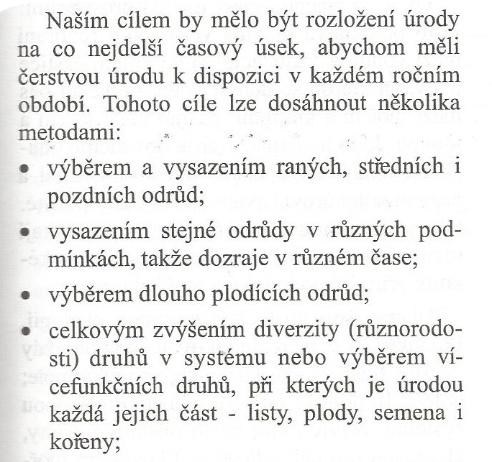

Slide 37
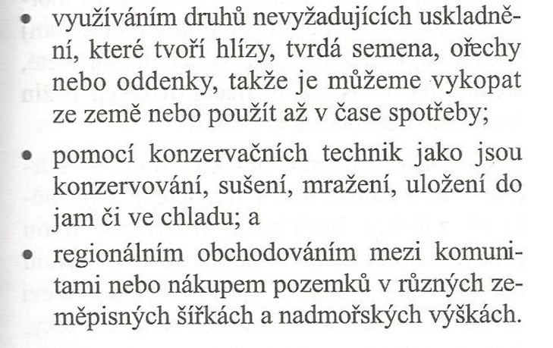

Slide 38
Okrajové efekty
Okraje = miesta s rôznou ekológiou
Produktivita sa na rozhraní dvoch ekotypov zvyšuje (zem/voda, les/lúka, pole/sad) pretože sa tam dajú využiť zdroje oboch systémov
Zvyšovanie množstva okrajov povedie ku zvyšovaniu produktivity krajiny

Slide 39
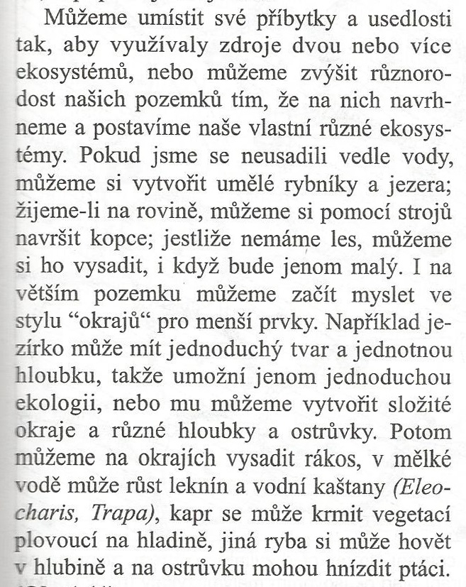

Slide 40
Zdroje
MOLLISON, Bill. Úvod do permakultury. 2. vyd. Tyalgum: Tagari Publications, 1998. 178 s
ULČÁK, Zbyněk. Hospodaření v krajině: vybrané kapitoly. 1. vyd. Brno: Masarykova univerzita, 2014. 82 s. ISBN 978-80-210-7649-5.
http://www.rodovystatek.cz/
https://sk.wikipedia.org/wiki/Jednotn%C3%A9_ro%C4%BEn%C3%ADcke_dru%C5%BEstvo
https://sk.wikipedia.org/wiki/Dru%C5%BEstvo_(ekon%C3%B3mia)

